Slide 1
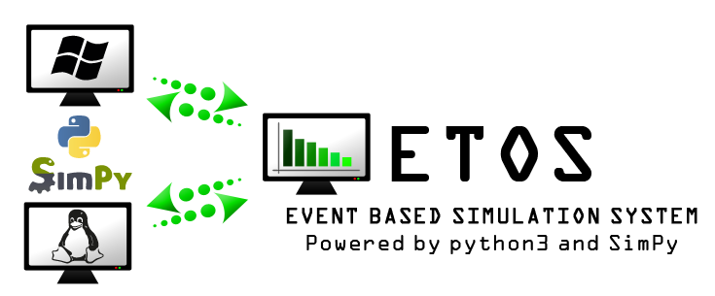
ETOS
Mgr. Jiří Fišer, Ph.D.
Pavel Hronek
Josef Šenfeld
Jiří Škvára

Slide 2
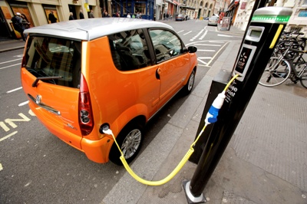



Presentation outline
SimPy
Pros
cons
ETOS
Description
Basic Objects
Sample model
Actor, transaction
Expected results
Sub-models
Results
Notes:
Nejdřív vás seznámím s obsahem naší prezentace. Jako první bod bych vám popsal knihovnu SimPy kterou jsme použili k vývoji našeho simulačního systému, klady, zápory apod.
Dále promluvím o samotném systému ETOS a jeho základních objektech.3
Další část prezentace bude věnována našemu vzorovému modelu, jeho actorům, transakcím, očekávaným výsledkům a pod-modelům
Poslední část se bude týkat výsledků simulace a seznamu věcí které je ještě potřeba doladit

Slide 3

SimPy simulation language
Object-oriented , process-based discrete event simulation language for Python
Written in Python
Latest Release is 2.3
Comes with data collection capabilities, GUI and plotting packages
Notes:
SimPy je objektově orientovaný simulační jazyk napsaný v pythonu.
Náš systém ETOS je rožšířením knihovny SimPy.
Poslední stabilní vydaná verze je 2.3 která podporuje -……

Slide 4
SimPy: pros and cons
Pros
Natural model based on coroutines
Support of basic simulation objects and mechanisms
Plenty of Python libraries
Cons
Behaviour of simulated object is modeled by single coroutine
Complicated declarative parametrization of models
Notes:
Výhody:
Základní model je založen na korutinách.
Podpora základních simulačních objektů a mechanismů. Čekací fronty, sdílené prostředky, signály.
K dispozici je spousta Pythonovských knihoven k použití. Včetně těch vědeckých.
Nevýhody:
Chování simulovaného objektu je modelováno jedinou korutinou. To znamená že distribuce kódu hiearchicky je skoro nemožná.
Komplikovaná deklarativní parametrizace modelu.
Komplikovana deklarativní parametrizace modelů

Slide 5
ETOS description
Declarative extension of SimPy
Models based on mixture of procedural and declarative code
Procedural
Elementary actions
Data processing
Declarative
Flow of elementary actions and their parameters,logging, statistics, XML representation
Notes:
Deklarativní rozšíření SimPy
Procedurální část obsahuje elementární akce a je representována v Pythonu
Deklarativní část
Popisuje tok elementárních akcí (např smyček)
Parametry jednotlivých (náhodné hodnoty)
Logování a statistiku
A je reprezentováno pomocí XML souborů

Slide 6
ETOS main objects
Entity
Basic actions and its states
Transaction
Defined processes
Shared Objects
Shared resources
Actors
Active objects
Simulations
Defines simulation time, collects data
Notes:
Entity – basic actions (for example parking, charging) and its states
Obsahuje základní akce (například parkování nebo nabíjení) a jejich stavy
Transaction – process defined by chains of entities which simulate part of lifetime of actors
Je to process definovaný několika entitami který simuluje část života aktorů
Shared Objects – shared resource used in several transactions by several actors
Jsou to sdílené zdroje které jsou použity v několika transakcích několika aktory
Actors – active object, which changes its state by processing transactions ( for example e. car, man, product)
Aktivní objekt který mění svůj stav zpracováním jednotlivých transakcí (například auto)
Simulations – defines simulation time and collects common data (statistics)
Definují simulační čas a sbírají simulační data

Slide 7
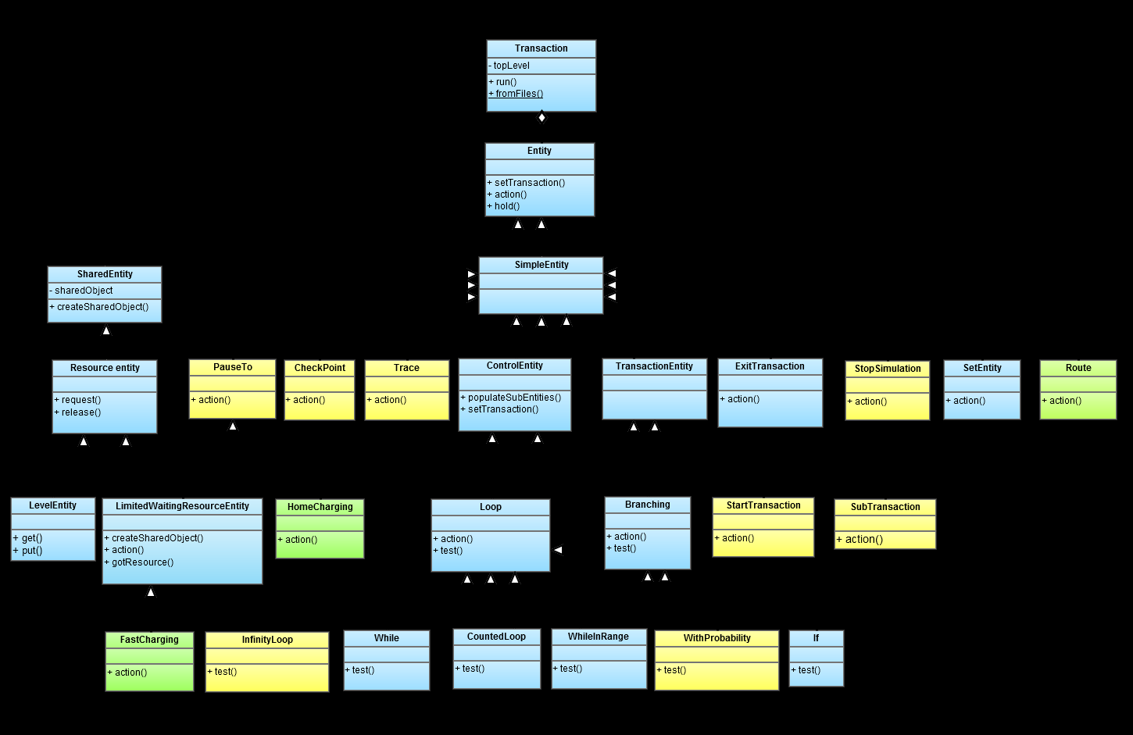
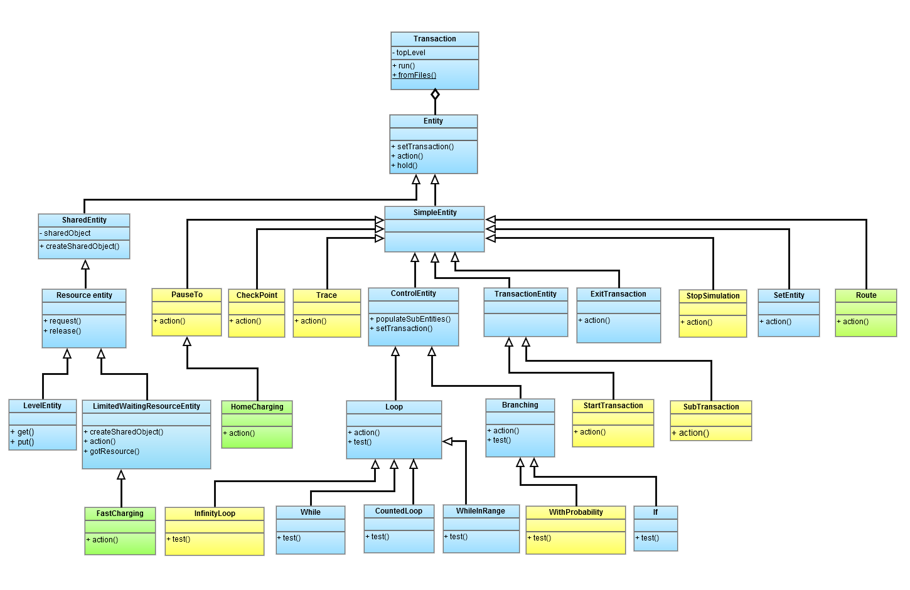
Class diagram (inheritance tree)

Slide 8
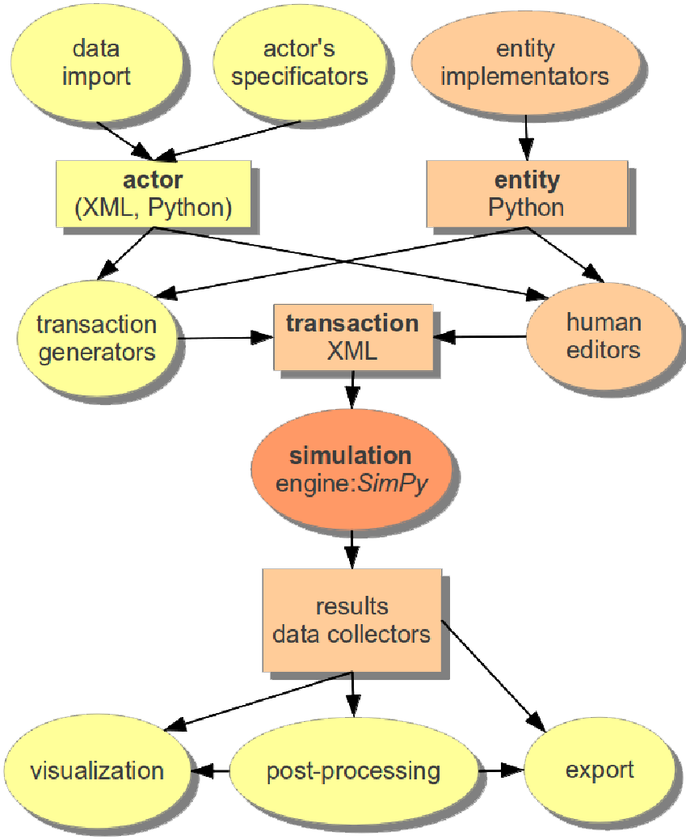
Mail goal of ETOS project
Separations of roles during design and implementation of simulation model
Notes:
Hlavní cíl našeho projektu bylo rozdělení jednotlivých rolí (částí) simulačního systému.
Na obrázku zde můžete vidět rozdělení našeho systému podle barev, každá část je nezávislá na ostatních proto například může jeden člověk pracovat na části s actory a jiný člověk na části s entitami

Slide 9
Innovative contributions
Context model
Configurable context
Subtransactions
Independent SimPy processes
Data collectors
Collectors with support for counting, basic statistics and logging
Notes:
Kontextový model
Na nastavení jeho hodnot můžeme použít náhodným čísel a časových hodnot

Slide 10
Sample model
Actor
E-car (battery powered)
Transaction
Daily route from home to work and back
Sometimes includes route to shopping center
Two types of charging (slow,fast)
Expected results
Frequence of out-of-battery events
Fast / Slow charging ratio
Utilization of fast charging stations
Etc.

Slide 11
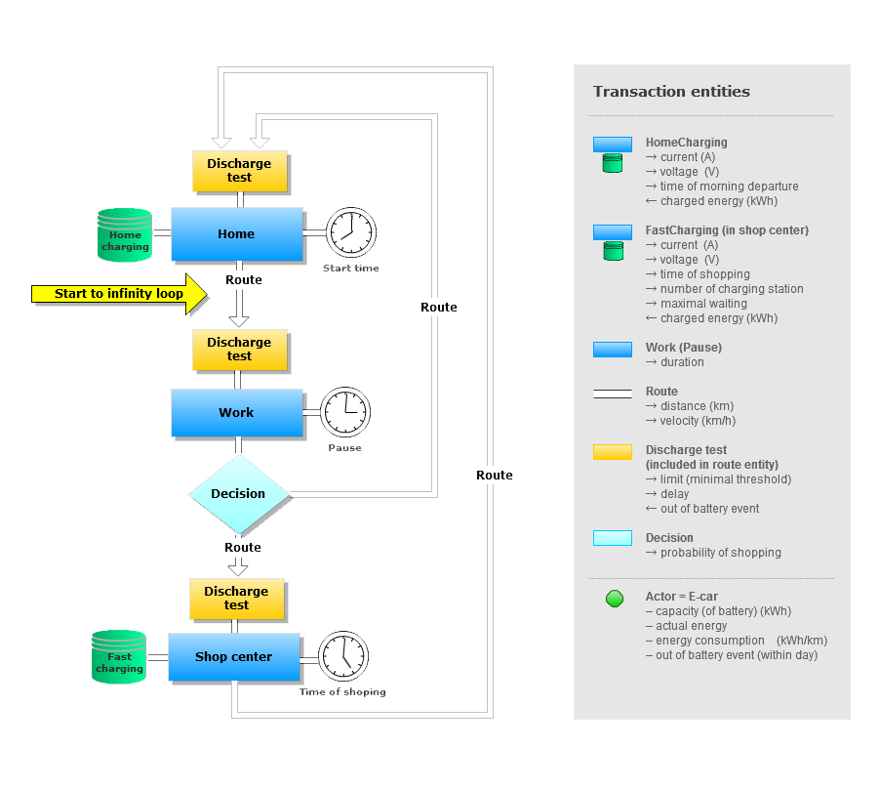
Transaction

Slide 12
Submodels
E-car
Battery capacity and fixed consumption per km
Charging
More sophisticated model
CC - constant charging current
CV - current gradually declines
Out-of-battery events
Energy levels drops below the limit
Notes:
CV asymptoticky klesá k 0

Slide 13
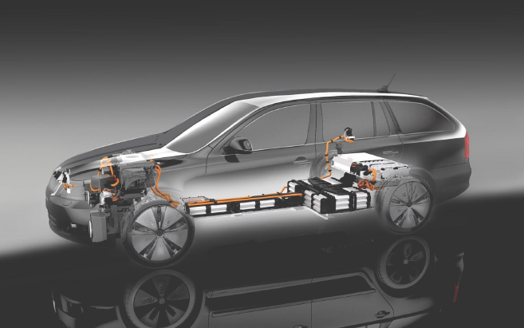
Škoda Octavia Green-E-Line
Notes:
Source of our e car actor data

Slide 14

Batteries specification
Technology
Li-Ion
Cylindrical cells
Electrical parameters
Energy 26kWh (324V x 80Ah)
Nominal Voltage 324V
Discharge Current 400A peak / 200A cont.
Capacity 80Ah
Mechanical parameters
Weight 315kg
Volume 250l

Slide 15
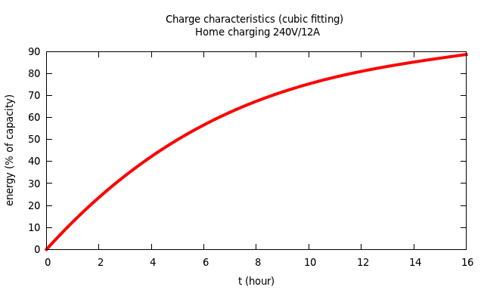
Charge characteristics
Notes:
Cubic fitting, aproximace kubicky polynomem

Slide 16
Model parameters
Fixed parameters
Car count = 150
Traffic days simulated = 20
Simulations count = 500
Total e-car*days = 1 500 000
Variable parameters
Ammount of stations in range of 1 to 50
Propability of shopping center visit
Notes:
Fixed parameters – počet aut v rámci simulace(150), počet simulovaných dnů provozu (20), počet simulací (500), celkový počet simulovaných aut (1 500 000 elektromobil*dnů)
Variable parameters – počet stojanů u dobíjecích stanic, pravděpodobnost návštěvy nákupního centra

Slide 17
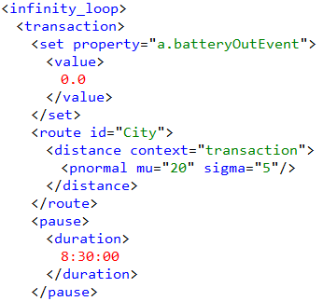
XML model (fragment)

Slide 18
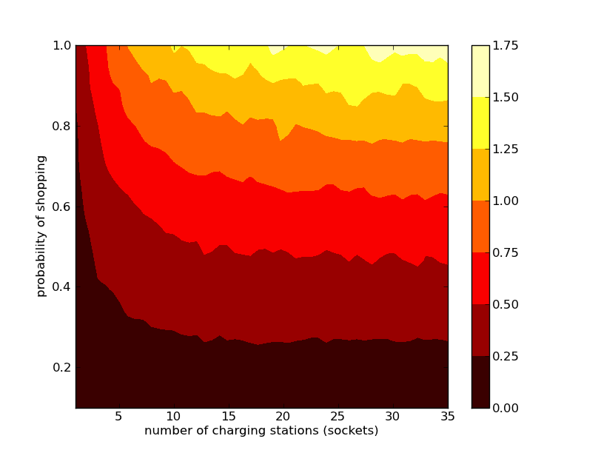
Fast to home charging ratio

Slide 19
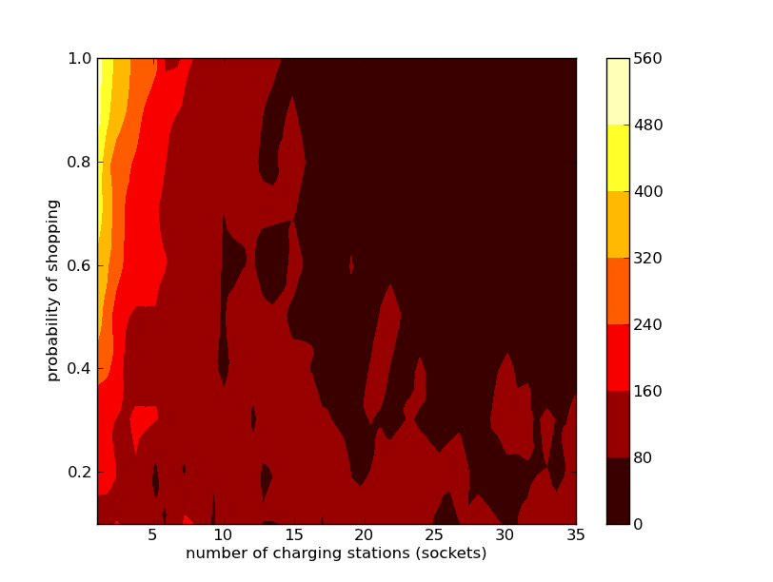
Out-of-battery events

Slide 20
Sources
SimPy homesite: http://simpy.sourceforge.net/
Our project subversion repository: http://code.google.com/p/etos/
Skoda Octavia specification sheet: http://k616.fd.cvut.cz/vyuka/mgr/16PDP/prednasky/07c_Skoda_Octavia_Green_e_line_Jez_120418.pdf

